Slide 1
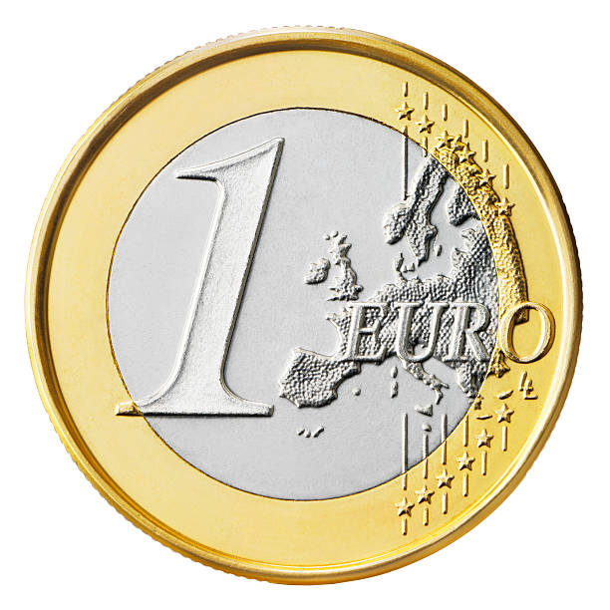
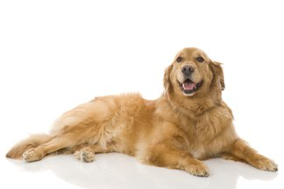
Repte Eurecat
Equip EureDog
Alejandro Clavera, Joel Aumedes, Marc Cervera, Moises Bernaus

Slide 2

Introducció
Hem escollit el repte Eurecat atès que la nostra menció en els estudis d’informàtica es la de computació, per tant, la menció es centra principalment en la IA.
L’hem trobat molt interessant.
Hem vist que el podem solucionar mitjançant eines vistes en altres tasques que hem realitzat en el passat.

Slide 3

Primer pas
El primer pas de tots ha estat plantejar en un full les possibles maneres de resoldre el problema i repartir les diferents tasques a realitzar entre l’equip.
Hem repartit les diferents tasques entre els membres de l’equip, així doncs cadascú es centraría en una part específica del programa.
Finalment ens hem ficat a programar (tot i les adversitats: internet, sang del nas… :) ).

Slide 4

Tractament de les dades
Hem hagut d’entendre com estan organitzats els datasets i posteriorment fer un merge de tots ells realitzant un full-join en la columna de ‘row_date’.
Gràcies a la funció dropna() s’han eliminat els registres per els quals no es disposava de valor.
Un cop fet el merge, s’han introduït en una llista els inputs (els diferents valors) i en una altra els outputs (les variables booleanes).
Les variables booleanes es tractaran com un tipus enter binari (0 o 1) mitjançant la funció astype(int)

Slide 5
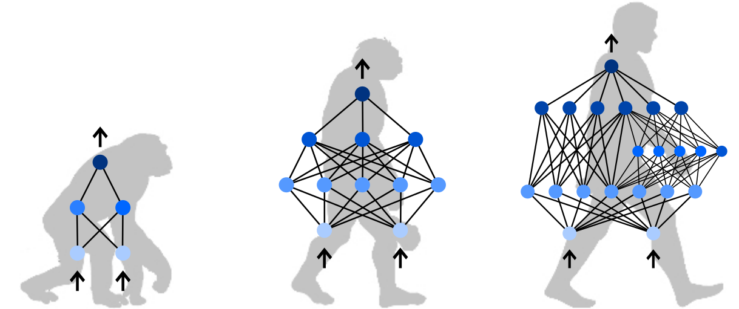
Algoritme utilitzat
L’algorisme que s’ha usat per resoldre el repte ha estat: NeuroEvolution of augmenting topologies (NEAT).
En termes generals, proposa un algorisme genètic per a evolucionar poblacions de xarxes neuronals per arribar així a una solució òptima.
L’objectiu principal és usar un algorisme genètic per buscar una solució òptima d’una xarxa neuronal modificant tant els seus pesos com la topologia i té un total de 3 propietats:
Existeix una representació genètica de la xarxa que permet la combinació de les estructures d’una manera significativa.
Protegeix la innovació topològica que necessita evolucionar algunes generacions per a ésser optimitzada i així no desaparegui del pool de genomes prematurament.
Minimitzar les topologies mitjançant entrenament i funcions de penalització

Slide 6
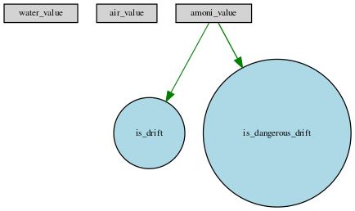

Resultats primer algoritme
Originalment volíem fer més d’una versió, amb nivells de complexitat incrementals, però sol hem pogut implementar la més simple.
Aquesta primera generació tracta cada fila de les dades com a un registre aïllat.
Al cap de poques generacions de training del primer model, l’accuracy es quedava encallada més o menys al 70%, i generava una xarxa neuronal amb una forma curiosa.
Notes:
Xarxa neuronal: Sol utilitza amoni_value per a treure el resultat i es lo mateix ja que al dataset unit sol hi havia registres true true o false false

Slide 7

Altres intents de solució
Vam provar RandomForest i Regressions Lineals amb els 3 inputs, sense èxit.
Una xarxa simple creada amb TensorFlow amb els mateixos inputs i outputs que l’algoritme NEAT, va donar també resultats similars, sense ser capaç de superar 70% d’accuracy.
Vam intentar solucionar el problema utilitzant sol les dades d’amoni.

Slide 8

Conclusions i resultats
Ens ho hem passat molt bé fent el repte, tot i haver realitzat bastant progrés al principi però haver-nos encallat i no haver pogut implementar tot el que teníem pensat originalment.

Slide 9
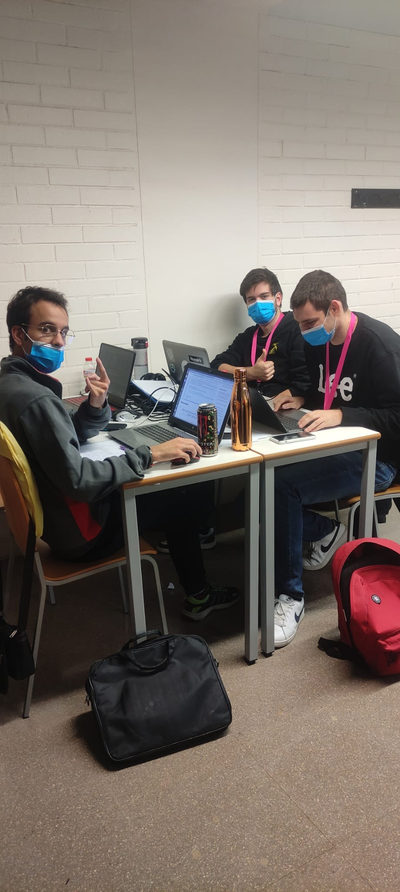


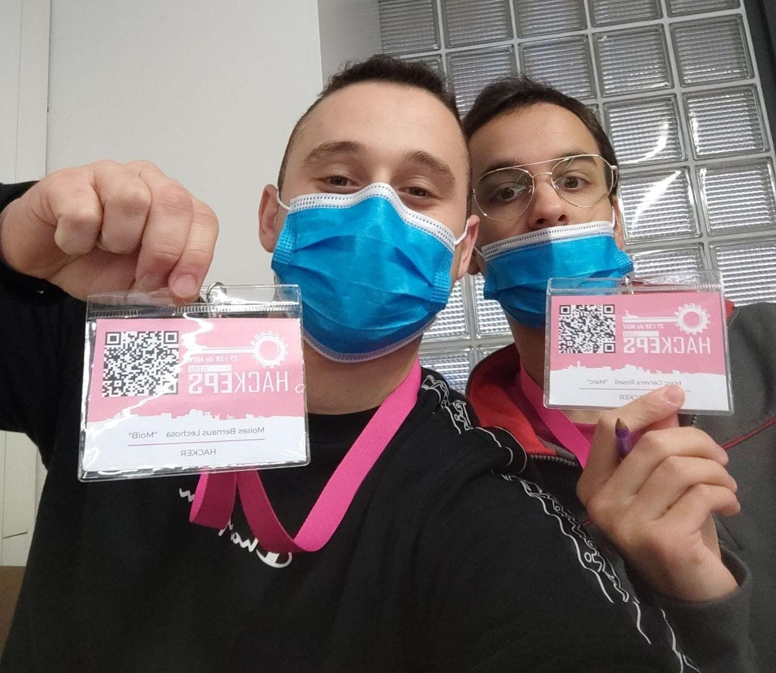
Diapositiva extra 4K link full mega no fake no virus marcianito captat en camara

